Slide 1
1

Slide 2
Megistostegium (Malvaceae)
2

Slide 3
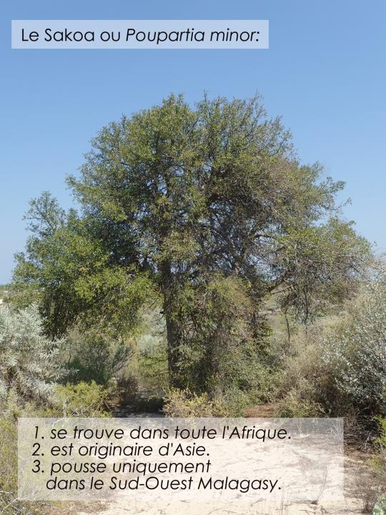
3

Slide 4
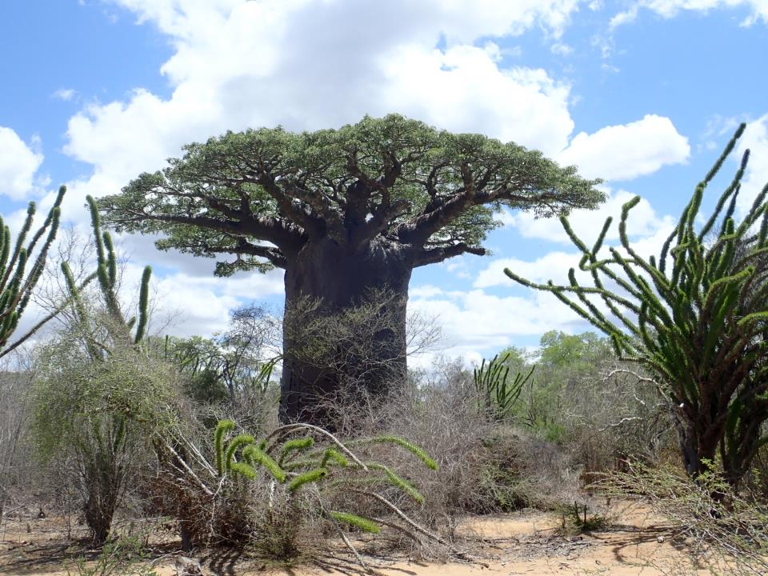
Le Baobab, Adansonia rubrostipa
Le nom de baobab vient:
1/ du français
2/ de l’arabe
3/ du malagasy
4

Slide 5
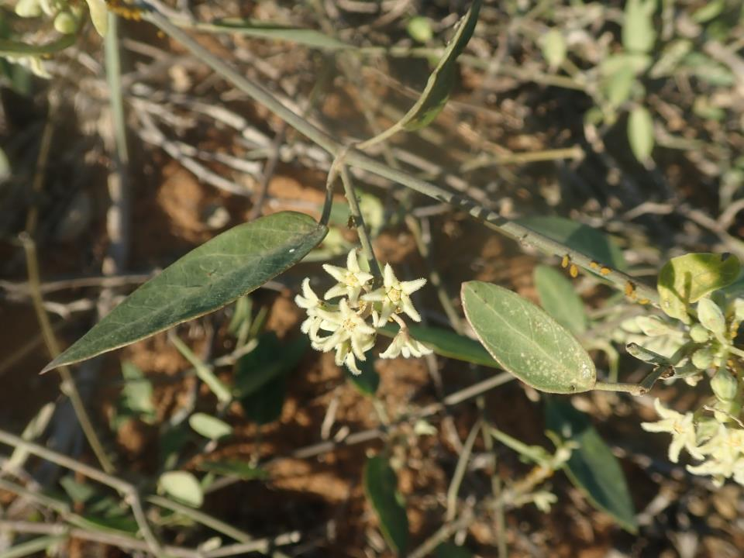
Le taritariky, Leptadenia madagascariensis
Le vaironto est:
1/ Une liane
2/ Un arbre
3/ Une herbe
5

Slide 6
Le Somontsoy ou Fernandoa madagascariensis
Que désigne « soy » dans le nom Somontsoy:
1/ un papillon
2/ une fleur
3/ un oiseau
6

Slide 7
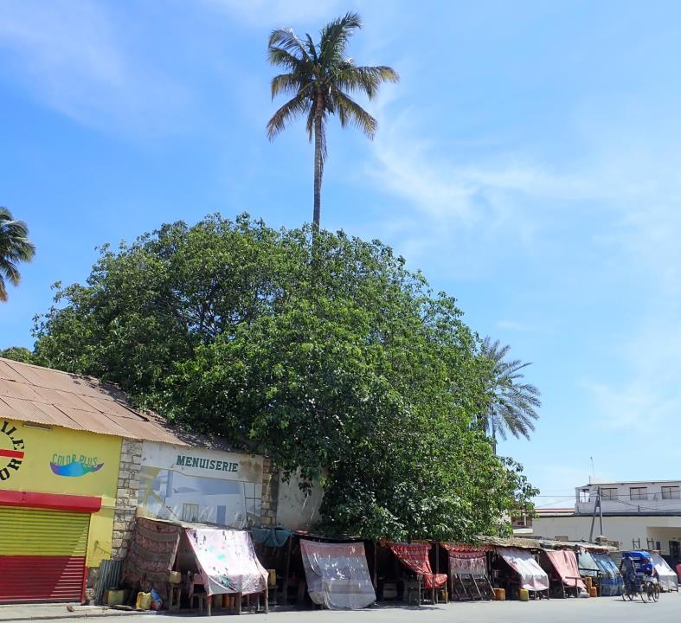
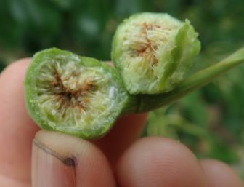
Le Fihamy ou Ficus grevei
Les figues du fihamy
1/ sont des fleurs
2/ sont des fruits
3/ sont des fleurs puis des fruits
7

Slide 8
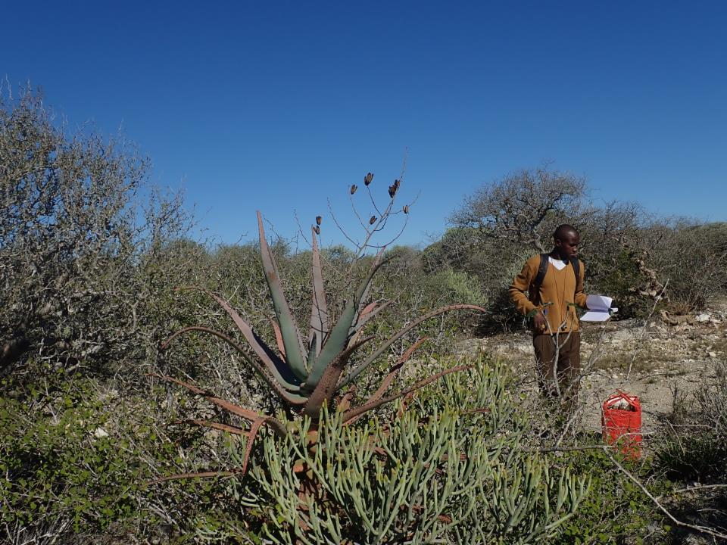
Le Vaho ou Aloe divaricata
Il est endémique de Madagascar et pousse:
1/ dans le Sud-Ouest
2/ sur la côte Est
3/ sur les hautes terres centrales
8

Slide 9
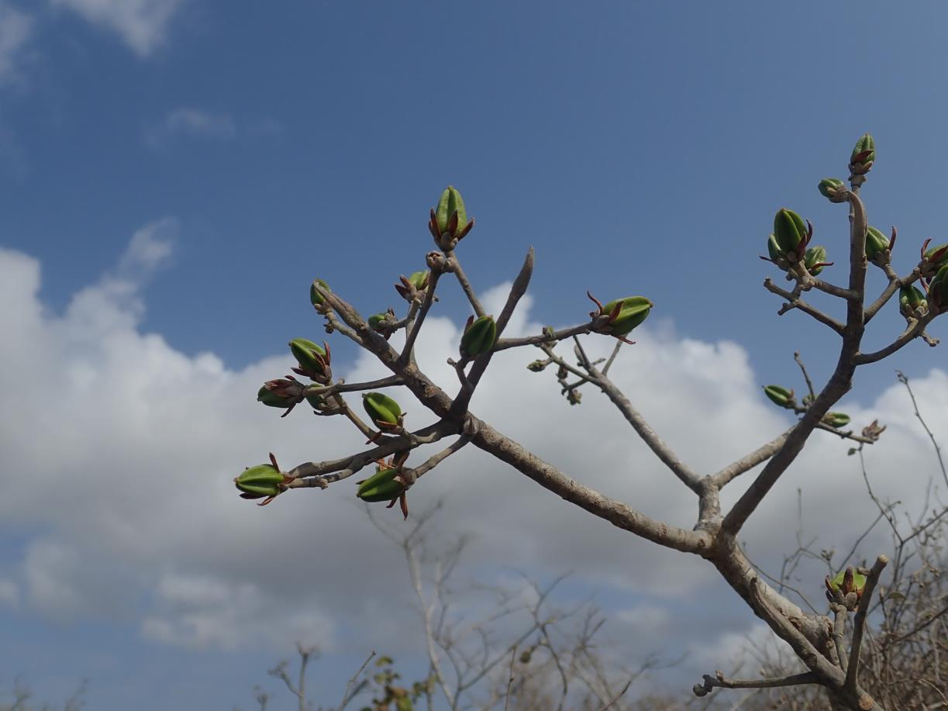
Le Katrafay ou Cedrelopsis grevei
Le Katrafay
1/ est originaire d’Inde
2/ est endémique à Madagascar
3/ pousse à Madagascar et aux Comores
9

Slide 10
Le Famata ou Euphorbia stenoclada
Le latex de Famata
1/ permet de nourrir les bébés zébus au biberon
2/ sert à réparer les pirogues
3/ est extrêmement toxique.
10

Slide 11
Le vaovy ou Tetrapterocarpon geayi
Le vaovy
1/ est un bois recherché en construction
2/ porte des fruits comestibles et sucrés
3/ permet de soigner la peste.
11

Slide 12
Avoha ou Alantsilodendron pilosum
A quelle période fleurissent les Avoha ?
1/ vers Noel
2/ vers Pâques
3/ en aout- septembre
12

Slide 13
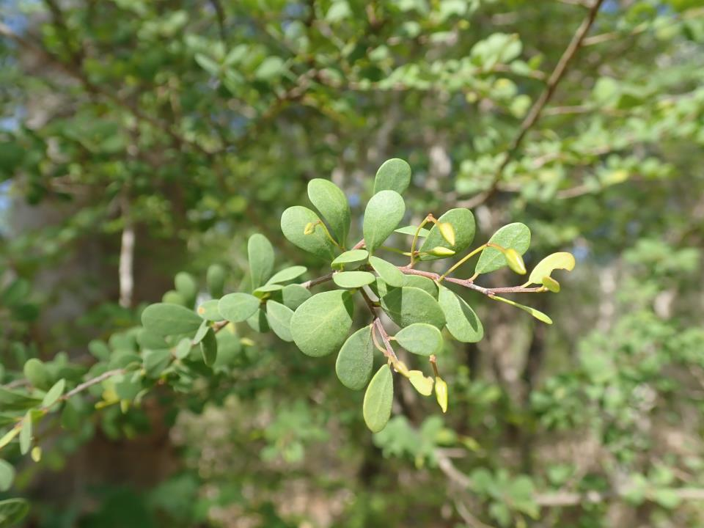
Cet arbre est connu pour
1/ son tronc plissé
2/ ses fleurs rouge vif
3/ ses fruits excellents en jus
Manjakabetany ou Baudouinia rouxevillei
13

Slide 14
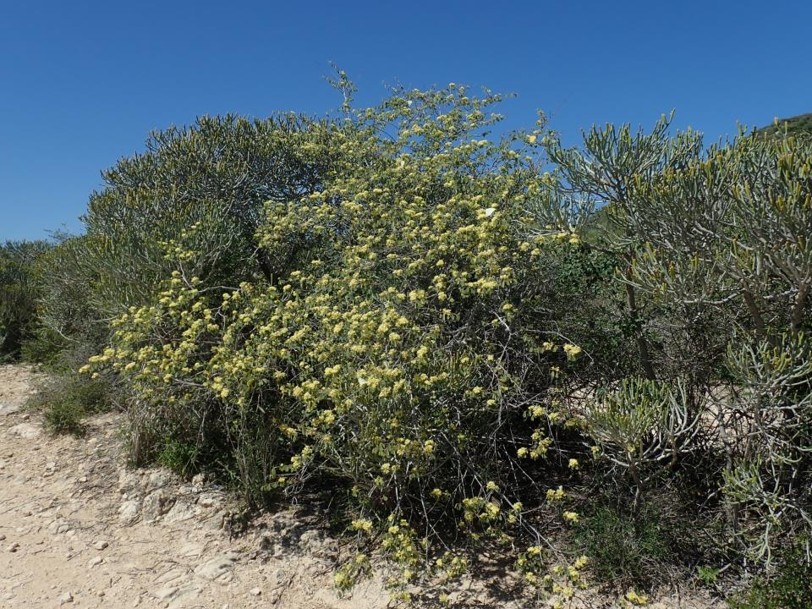
Sely ou Grewia tulearensis
Les fleurs de cet arbre attirent
1/ les makis
2/ les papillons
3/ les escargots
14

Slide 15
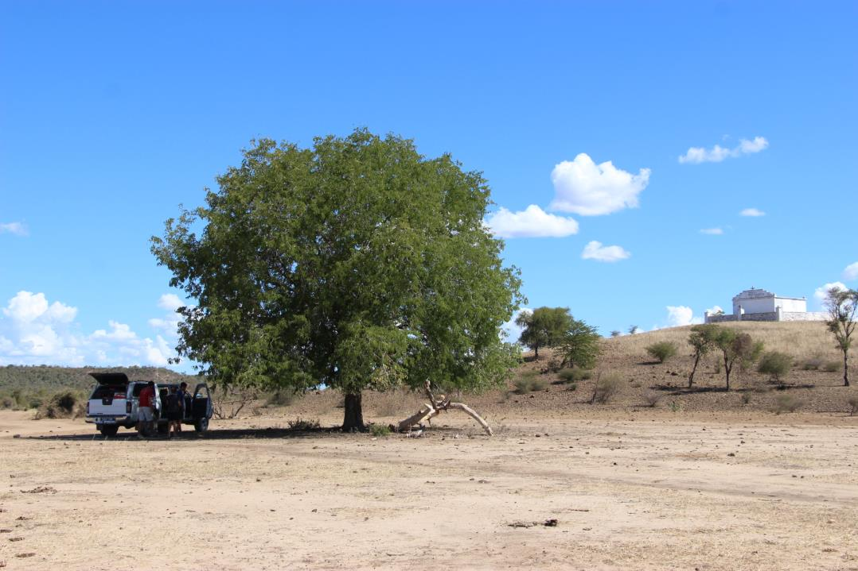
Le kily ou tamarinier, Tamarindus indica
Le tamarinier
1/ est originaire de Chine
2/est endémique de Madagascar
3/pousse dans toute l’Afrique
15

Slide 16
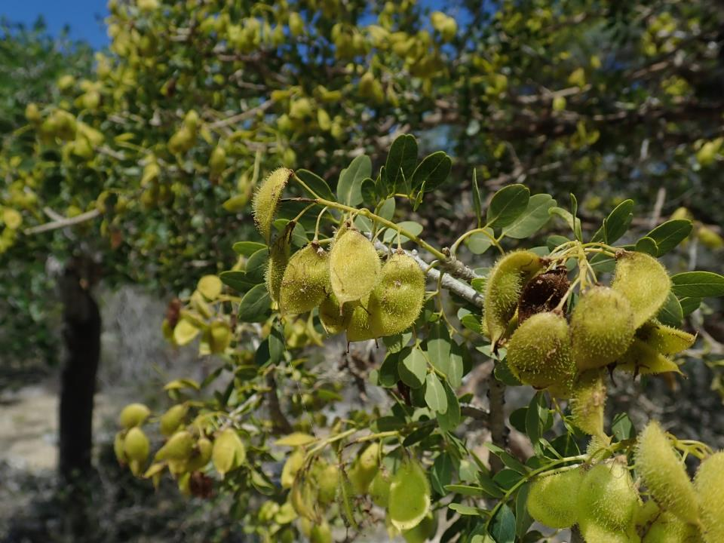
Lovainafy ou Dicraeopetalum mahafaliense
Lovainafy fait partie de la famille
1/des Fabaceae comme les kabary
2/des Malvaceae comme les baobabs
3/des Solanaceae comme les tomates.
16

